Slide 1


UNIVERSIDAD AUTÓNOMA DEL ESTADO DE MÉXICO
CENTRO UNIVERSITARIO UAEM VALLE DE CHALCO
UA: TALLER DE TITULACIÓN
Unidad II: ELECCIÓN DEL TEMA
DRA: ESPERANZA COTERA REGALADO
Septiembre 2019

Slide 2
IDENTIFICACION DEL CURSO DE DESARROLLO EMPRESARIAL
Nombre de la UA: Elección del tema
Área de docencia: Investigación
Clave: L30061
Horas de Teoría: 8
Horas de Práctica: 4
Créditos: 6
Carácter de la Unidad de Aprendizaje: Básico
Núcleo de formación: Integral
Espacios donde se imparte: CU UAEM Valle de Chalco

Slide 3
PROPÓSITO DE LA UNIDAD DE APRENDIZAJE
Identificar y comprender el papel que juega un Licenciado en Informática Administrativas en el desarrollo de un proyecto de investigación en el sector público, privado y social.

Slide 4
SECUENCIA DIDACTICA GENERAL DE LA UA
I. La tesis profesional
II. Elección del tema
III. Elaboración del anteproyecto de tesis
IV. Investigación documental y experimental
V. Preparación y presentación del trabajo de investigación
VI. Instructivo para el proceso de titulación profesional

Slide 5
ESTRUCTURA DEL TEMA
1.1 Definición y objetivo de la tesis
1.2 Características y tipos de tesis
1.3 Normas para la presentación de la tesis
1.4 Cualidades del investigador
1.5 Condiciones para el trabajo de investigación
1.6 Tipos de Investigación
1.7 Funciones del director y revisor de tesis
1.8 Caso practico

Slide 6

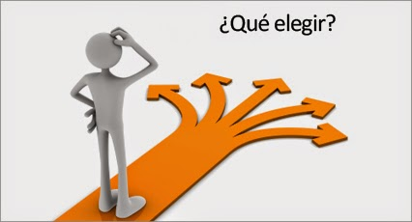
ELECCIÓN DEL TEMA
Primer paso en el proceso de investigación
Etapa más importante
De aquí depende el éxito final
https://www.google.com.mx/search?q=tema&source=lnms&tbm=isch&sa=X&ved=0ahUKEwi4udDt2fbgAhUENKwKHQJjBg4Q_AUIDigB&biw=1366&bih=657#imgdii=yq6nWTlpF4hCFM:&imgrc=23oCE5Wll-XaKM:
http://1.bp.blogspot.com/-e9bQTmlG0e4/VH_fbqbvKnI/AAAAAAAAAK8/kpZ5HkkfUpg/s1600/Eleccion-tema.jpg

Slide 7


Elección del Tema.
¿El tema propuesto para quien tiene interés?
¿Existe información sobre dicho tema?
¿Quiénes se beneficiaran con dicho tema?
¿Qué pretendes lograr con esa búsqueda?
https://apruebatodo.com/wp-content/uploads/2018/07/dudas-seleccion.jpg
http://1.bp.blogspot.com/-ev4lddN7WDk/T3iOdMvDEpI/AAAAAAAAAAs/tsj7ZlkCSnU/s1600/imagesCAE15214.jpg

Slide 8



Como percatar el elección del tema
Interés, entusiasmo y agrado por el tema.
La capacidad para desarrollarlo.
Recursos necesarios para desarrollarlo.
Material disponible
Tema interesante e útil a terceros
https://josefacchin.com/wp-content/uploads/2019/07/mejores-detectores-de-plagio.png
https://imagenes.universia.net/gc/net/images/educacion/c/cl/cla/claves-para-aprender-una-nueva-habilidad.jpg
https://www.enfoque.global/wp-content/uploads/2019/01/589_habilidad.jpg

Slide 9

Tema Problema
Delimitación
Justificación
Problematización
Corte que se establece para el tema elegido.
Razones validas sobre el tema y objeto de estudio.
Preguntas que se responden con la investigación.
https://unisalia.com/storage/2017/05/Hacer-Una-Tesis-De-Doctorado3_opt.png

Slide 10
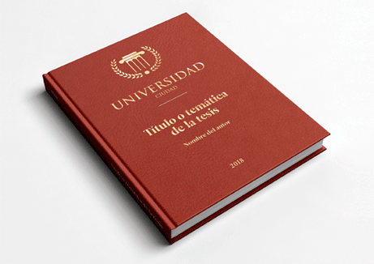

Tesis
Proposición concreta
Tema con alguna disciplina de estudio
Se plantea, analiza, verifica y concluye
Proceso de investigación
Acorde con el nivel de estudios que presente
https://www.lozprinter.com/img/tesis/tesis_roja.gif
http://imagenes.universia.net/gc/net/images/educacion/c/cu/cua/cual-estructura-tesis-grado.jpg

Slide 11
Por qué hacer una tesis
Requisito legal para una carrera universitaria
Requisito formal para presentar examen profesional
Conveniencia de centrar el interrogativo
https://blog.mailrelay.com/wp-content/uploads/2016/06/email-marketing-legal.jpg
https://www.asesorlex.com/imagenes/control-427510_640(2).jpg
https://i.pinimg.com/originals/79/2c/1b/792c1b4a39d5ff0ffa949ec66eeabd03.png

Slide 12
Justifica los conocimientos a fondos
Aportación, recopilación o experimentación de un conocimiento
Se elabora el trabajo profesional
https://sites.google.com/site/wwwlosensayos/investigacion-academica.jpg
https://image.freepik.com/vector-gratis/concepto-aprendizaje_23-2147503320.jpg
https://previews.123rf.com/images/moleks/moleks1609/moleks160900040/65437374-negocios-equipo-de-trabajo-profesional-reuniones-oficina-trabajo-en-equipo-la-planificaci%C3%B3n-la-conferen.jpg

Slide 13
Se adapta a la metodología de la investigación.
El estudiante posee criterio profesional.
Experimenta y aprende a realizar ensayos.
http://slideplayer.es/slide/3948841/13/images/1/METODOLOG%C3%8DA+DE+LA+INVESTIGACI%C3%93N.jpg
https://aliciagarciapsicologa.com/wp-content/uploads/2016/11/estudiante-e1539801245169-2293x1376.jpg
https://imagenes.universia.net/gc/net/images/consejos-profesionales/c/co/com/como-escribir-buen-ensayo-universia.jpg

Slide 14


Tipos de tesis
Por su nivel de estudios
Doctoral
Teoría o tópico
Comprobación de rigor científico
Maestría
Investiga comprueba y reafirma
Contribuye al conocimiento
Licenciatura
Desarrollo de investigación
Método científico
https://chicusacademica.files.wordpress.com/2017/08/tesis-doctorallll.jpg?w=604&h=270&crop=1
http://internacional.uabc.mx/cciia/es/vistas/images/estudios/estudios-licenciatura.jpg

Slide 15

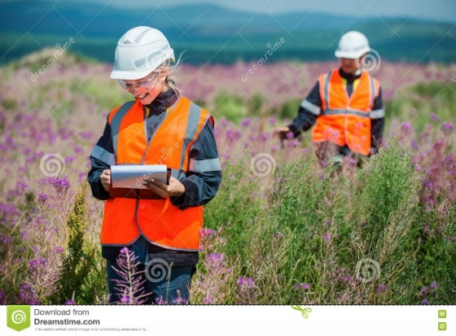

Por método de investigación
Investigación documental
Recopilación de datos
En libros, textos, revistas, normas etc.
Investigación de campo
Siguen método comprobatoria
Recopilación y procesamiento
Documental y de campo
Análisis teórico del tópico dado
Se comprueba la información de su validez
https://www.lifeder.com/wp-content/uploads/2017/03/proceso-administrativo.jpg
https://thumbs.dreamstime.com/z/investigaci%C3%B3n-del-campo-recultivated-74936275.jpg
https://alexmercado963602198.files.wordpress.com/2018/06/d15910a8-5117-4763-a624-ee1922042e28.png?w=490

Slide 16


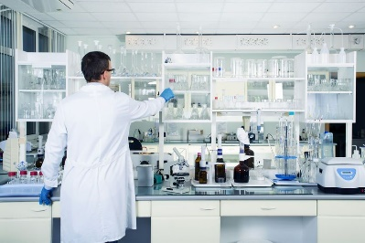
Por su tratamiento de su tema
Temas teóricos
Analiza un tema tópico
Difícilmente se comprueban sus conclusiones
Temas prácticos
Investigación que se comprueba con hechos
Fenómeno o hipótesis
Laboratorio
Investigación planeada
Pruebas o experimentos
https://previews.123rf.com/images/pressmaster/pressmaster1708/pressmaster170802142/84355375-presentaci%C3%B3n-sobre-tema-t%C3%B3pico.jpg
https://alkemi.es/wp-content/uploads/2017/07/49442031_m.jpg
https://i.pinimg.com/474x/7c/67/16/7c67162ccc38b8da558917f671706c7a.jpg

Slide 17



Tesis derivadas de observaciones
Desarrollo de la investigación
Análisis de conclusiones
Temas teóricos- prácticos
Temas derivados de una teoría
Temas intuitivos
Punto de vista intuitivo
Presentimiento o idea , de razonamiento
Medio practico y/o empírico
https://vanguardia.com.mx/sites/default/files/styles/paragraph_image_large_desktop_1x/public/enrbbhg5_400x400.jpg
https://todosignificados.com/wp-content/uploads/2019/06/99863b8c811280e6cfd9c6bc5e9630e9-1.jpg
https://www.recursosdeautoayuda.com/wp-content/uploads/2018/01/conocimiento-intuitivo.jpg

Slide 18



Aspectos filosóficos
Temas pertenecientes a la filosofía
Búsqueda de verdad y ciencia
Áreas especificas
Temas en una disciplina concreta
Métodos y procedimientos de su disciplina
Multidisciplinaria
Métodos y técnicas de estudio propio
Se agrupa al tema central
https://i2.wp.com/www.radiosefarad.com/wp-content/uploads/2019/04/sana-sana.png?fit=640%2C358&ssl=1
https://i.pinimg.com/originals/9b/da/68/9bda685dd081f57e4c8b6be1add41e2e.jpg
https://debercomputacion.files.wordpress.com/2012/02/imagen10.jpg

Slide 19


Normas para la presentación de tesis
Elementos básicos
Normalización para la presentación
Versiones impresas como digitales
http://imagenes.universia.net/gc/net/images/educacion/c/cu/cur/cursos-online-professores-unesp-noticias.jpg
http://eleternoestudiante.com/wp-content/uploads/2019/02/como-hacer-la-tesis.jpg

Slide 20
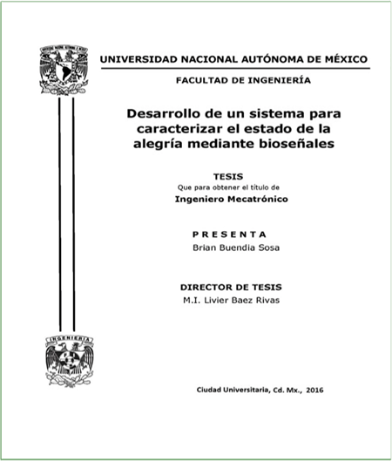
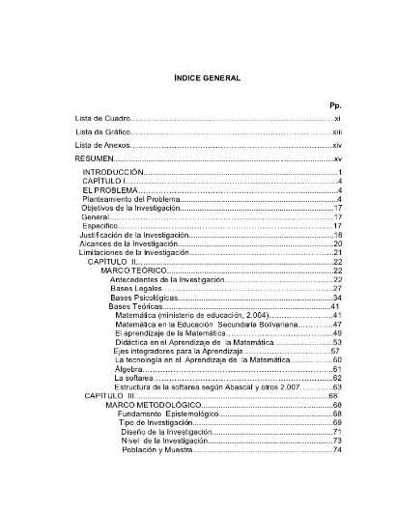
Partes del trabajo
Portada
Índice
Introducción
Capítulos (apartados, subapartados )
Conclusiones
Bibliografía
Apéndices o anexos
http://imagenes.universia.net/gc/net/images/educacion/c/cu/cua/cual-estructura-tesis-grado.jpg
http://bibliotecacentral.unam.mx/imagenes/instructivo/esquema02.gif
https://image.slidesharecdn.com/indicegeneralyportada-090707094245-phpapp01/95/ndice-y-portada-de-mi-tesis-9-728.jpg?cb=1246959777

Slide 21
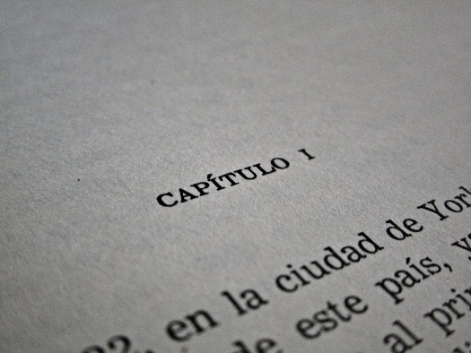
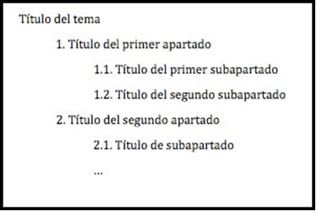
Numeración se hace con el siguiente formato
Sección | Numeración
Capitulo | Romanos (I,II,III….)
Apartados | Números (1,2,3….)
Subapartados | Letras (a,b,c………..)
https://www.difundiaediciones.com/wp-content/uploads/2018/08/chapter-1220579_1920.jpg
http://agrega.juntadeandalucia.es/repositorio/26022013/7b/es-an_2013022613_9142223/recursos/image01.jpg

Slide 22


Extensión del trabajo
No exceden de 100 paginas(no bibliografía )
Marco conceptual no exceda de 20% del mismo
Páginas dedicadas a apéndices, no superior a 20%
https://dpiuninter.files.wordpress.com/2014/05/tesina.jpg
https://img2.rtve.es/imagenes/asi-funciona-largo-proceso-para-presentar-publicar-tesis-doctoral/1536849514046.jpg

Slide 23
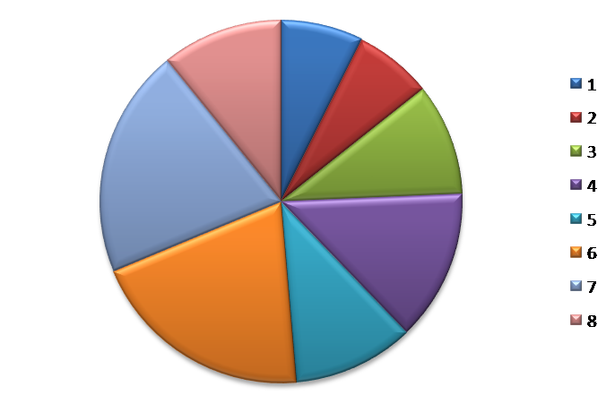
Figuras y tablas
Identificadas por un titulo
Figura: el titulo va debajo
Tabla: se coloca sobre ella
https://natysgiraldo.files.wordpress.com/2013/08/pastel.png

Slide 24
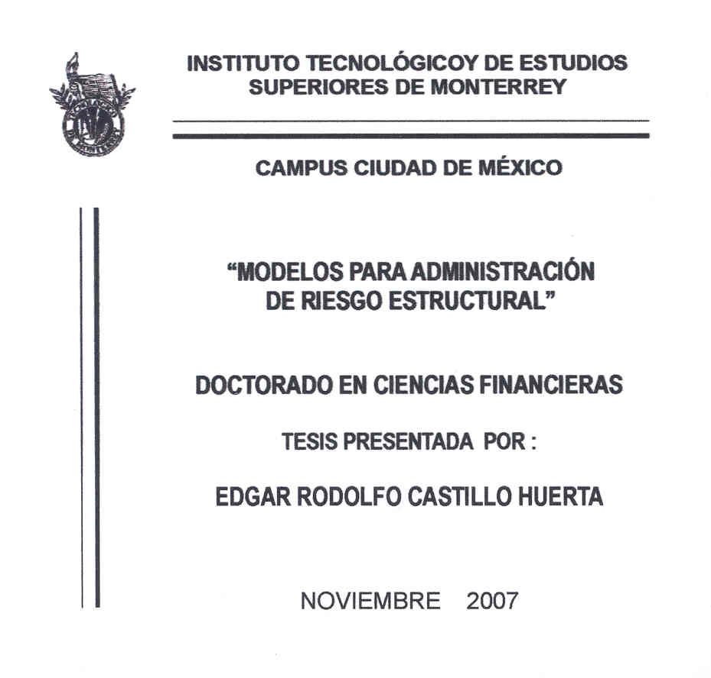
La Portada debe incluir:
Universidad y Facultad a la que se presenta el trabajo
Título del trabajo
Nombre del autor (del alumno )
Lugar
Fecha
https://ayudacontutesis.files.wordpress.com/2015/01/portada_cd_tesis.jpg

Slide 25
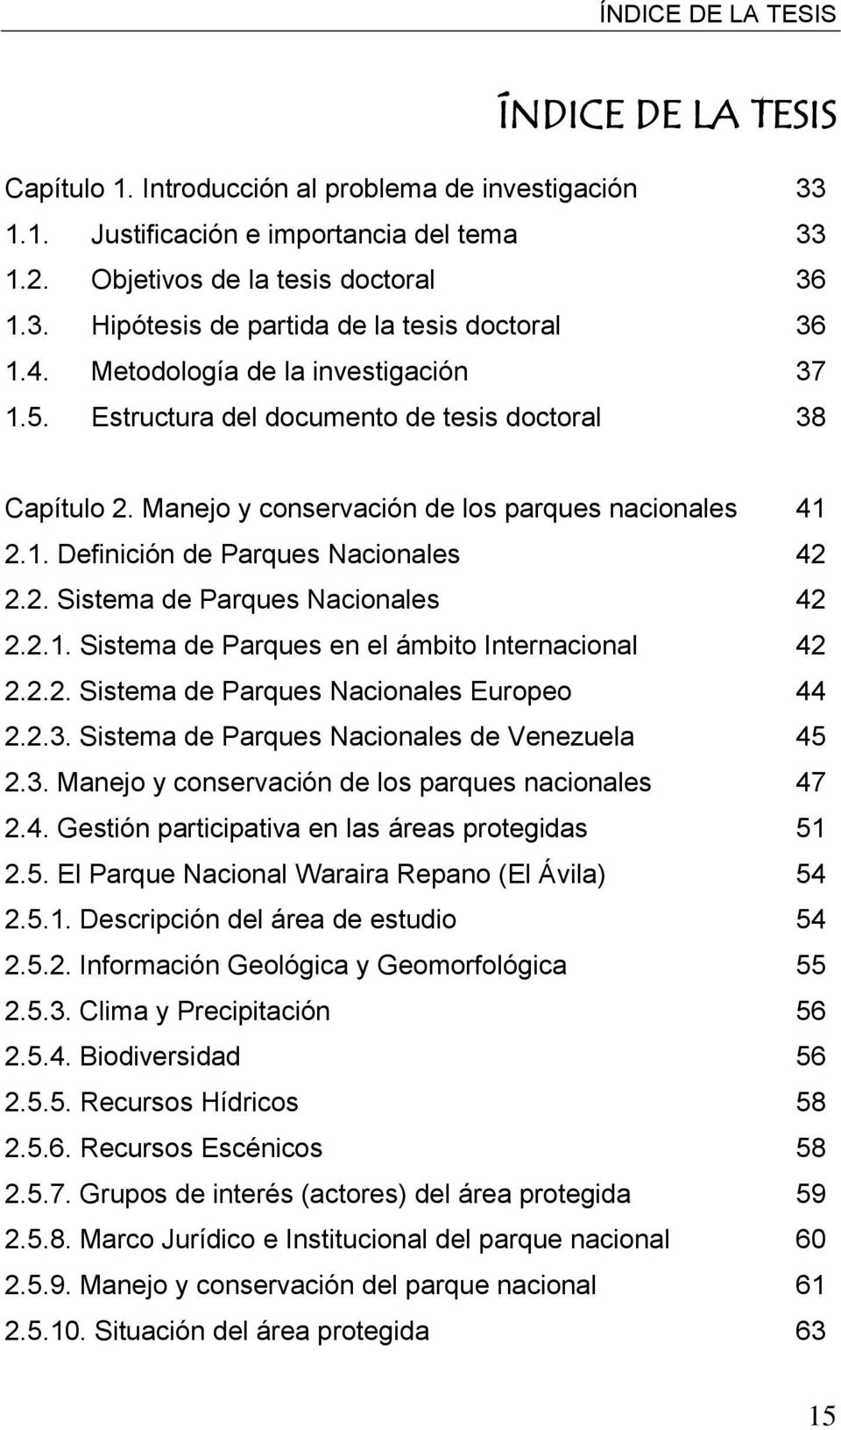
Índice
Índice
Introducción
Capitulo
Títulos de apartados y subapartados
Conclusiones
Apéndices
Bibliografías
Anexos
Se indica la página donde comienza cada titulo
https://docplayer.es/docs-images/49/18878644/images/page_1.jpg

Slide 26
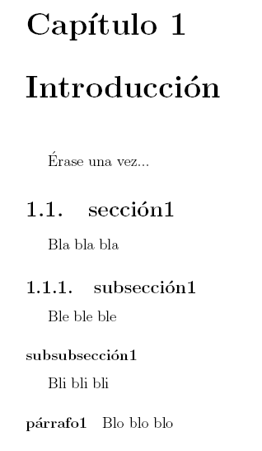
Títulos de introducción, capítulos, conclusiones, bibliografías, anexos y apéndices
Empiezan en una nueva pagina.
Titulo aparece en quinta línea y texto en tres líneas más abajo.
Centrado, escrito en mayúscula y en negrita
http://4.bp.blogspot.com/-6MlNrQNr3mk/TZr3erfRaiI/AAAAAAAACYk/T0-df1YvTsQ/s1600/Dibujo3.png

Slide 27


Las conclusiones
El texto empieza después de dejar dos líneas vacías.
El interlineado es de una línea.
Enumeradas y en negrita.
https://encrypted-tbn0.gstatic.com/images?q=tbn:ANd9GcTndRBvnkonX2H72Q5RAkcCOZbXUdaMuuRJpzndV_1OUhajIuXLqQ
https://2.bp.blogspot.com/-Ixc1sp4U_qE/WkEjFjzhoQI/AAAAAAAABmQ/8f--yhDmYvoPy4WPgbXag-cJNUBxcS3IgCLcBGAs/s400/conclusion2.png

Slide 28


Tipografía, espaciado e impresión
Se escribe en Times New Roman
12 puntos de tamaño
Interlinear a espacio simple
Monografía empieza en el sexto espacio
(I TAB)
Párrafos con separación de dos espacios
https://laprestampa.com/wp-content/uploads/2013/12/i-got-you-are-times-new-roman-5758-1278813720-38.jpg
https://comunicacionlinguisticablog.files.wordpress.com/2016/04/parrafo.jpg?w=638

Slide 29
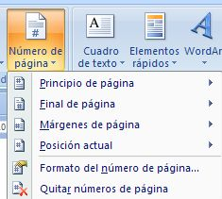
Enumeración de paginas
Enumeración en romanos
Enumeración en arábigos
https://www.aulafacil.com/uploads/cursos/2235/editor/word212.jpg
Páginas de introducción
Páginas del todo el trabajo

Slide 30


Paginas que no se enumeran
Páginas de portada
Índice
Introducción(resto en romanos )
Capitulo
Bibliografía
Anexos
https://image.slidesharecdn.com/anexos-130706075147-phpapp02/95/anexos-de-biologia-1-638.jpg?cb=1373097142
https://concepto.de/wp-content/uploads/2016/04/bibliografia-e1546211740640.jpg

Slide 31
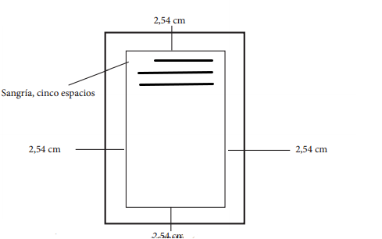
Márgenes de las páginas del trabajo
Márgenes
Margen izquierdo | 4,5cm
Margen derecho | 2,4cm
Margen superior | 4cm
Margen inferior | 2,5cm
Pie de pagina | 1cm
Encabezado | 2,5cm
https://normas.co/wp-content/uploads/2016/10/margenes-normas-apa.png

Slide 32
Cualidades de un investigador
Actitud cognoscitiva
Apertura al conocimiento.
Actitud moral
Honestidad y responsabilidad en las actividades.
Actitud reflexiva
Sentido crítico de desarrollar el trabajo.
https://slideplayer.es/slide/3949690/13/images/1/ACTITUD+COGNOSCITIVA.jpg
https://vallartaopina.net/wp-content/uploads/2017/09/01-26.jpg
https://static2.bigstockphoto.com/2/9/2/large1500/29256407.jpg

Slide 33
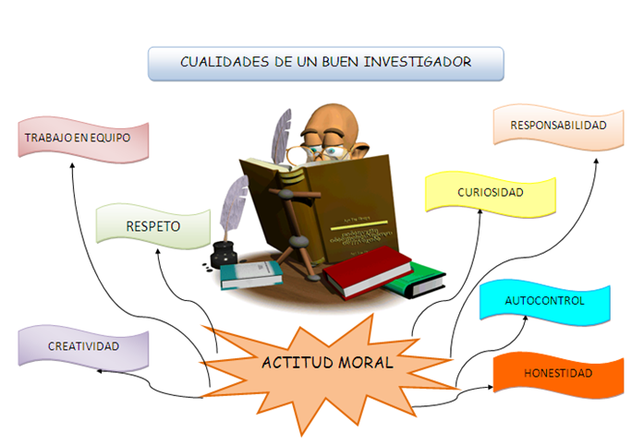


Competencias metodológicas de investigador
Actitud reflexiva
Actitud objetiva
Manejo de métodos y técnicas
Orden
Perseverante
Comunicación
https://www.roastbrief.com.mx/wp-content/uploads/2019/01/roastbrief-a-la-comunicacion-le-ha-cambiado-su-forma-de-ser-780x377.jpg
https://lh4.googleusercontent.com/9qIRFRe6BtW1I_mzL4MsKtPxN3kgGGDa6g6L3kTM0Se2OSzI4SpbqyU06obc9NOx9wlnPt67JIEUh5YIE5_3q--k6jQl-FjCDe83zqbYFbe6xGXVVKP9_WUBZ74Wgcatpf_y_bLi
https://2.bp.blogspot.com/-iW2lh_rH68k/V0DF2fH59HI/AAAAAAAABiQ/modXmdJt1ywjGit95Yzrmv2xFaP6ZBqLgCLcB/s1600/12657869_741582532610221_4608844600573696507_o.jpg

Slide 34


Condiciones para el trabajo de investigación
La escritura
Demostración de la capacidad del aspirante
Diseña, estructura, organiza y ejecuta
La defensa
Capacidad de convencimiento
Coherencia, organicidad y en forma sintética
https://static1.abc.es/media/familia/2018/06/05/escritura-calma-estres-kUTC--620x349@abc.jpg
http://selvv.com/wp-content/uploads/2014/04/Persuadir-Persuasi%C3%B3n-Selvv.jpeg

Slide 35


Conocimiento
Científico, básicos
Manejo adecuado de las técnicas
Criterios
Novedosos
Argumentados
http://4.bp.blogspot.com/-GZRC8vBv4n4/WAEy-0xt5WI/AAAAAAAAAf4/lh4Evt0OBu8oZRDKVRjTd2pnsIoDQTwuwCK4B/s1600/descarga.jpg
https://definicion.de/wp-content/uploads/2009/07/criterio.jpg

Slide 36


Demostración
Razonamiento lógico de los resultados.
Análisis
Originalidad
Materia demostrable
Resolver problemas
https://thumbs.dreamstime.com/z/tablero-de-la-presentaci%C3%B3n-de-la-demostraci%C3%B3n-del-hombre-de-negocios-y-de-la-mujer-76333522.jpg
https://www.ealde.es/wp-content/uploads/2017/03/creatividad.jpg

Slide 37

¿Que es la investigación?
Proceso
Sistemático, organizado y objetivo
Responde a preguntas o hipótesis
Aumenta el conocimiento y la información
https://paraquesirven.es/wp-content/uploads/2018/10/27699552_6090982844715_1679975521527529472_n.png

Slide 38


Tipos de investigación
Investigación documental
Fuentes documentales
Diseño de información
Organización de información
Análisis de la información
https://0701.static.prezi.com/preview/v2/3obciop5s4iu6jkztj65br7jxl6jc3sachvcdoaizecfr3dnitcq_3_0.png
https://www.lifeder.com/wp-content/uploads/2017/08/Investigacion-e1501872154170.jpg

Slide 39
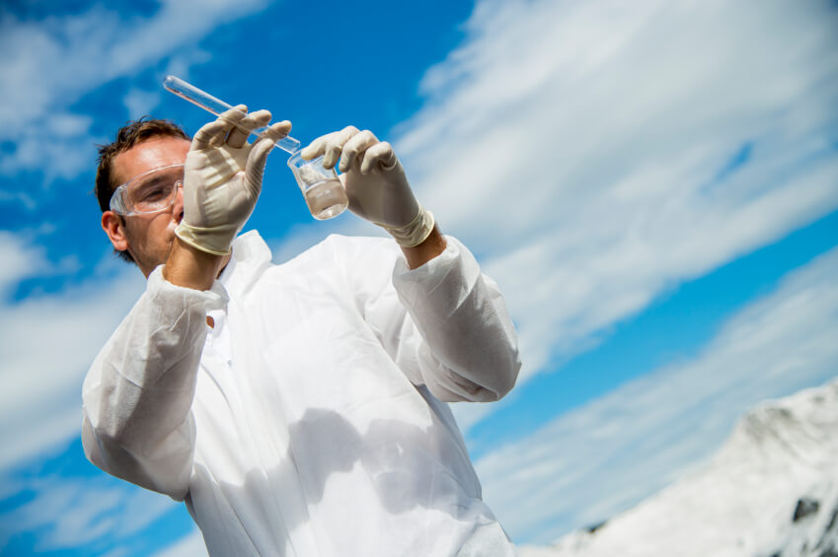

Investigación de campo
Se realiza en el lugar de hechos
Selección de muestra
Recolección y análisis de datos
Presentación de resultados
https://definicion.mx/wp-content/uploads/educacion/Investigacion-de-Campo.jpg
https://www.recursosdeautoayuda.com/wp-content/uploads/2017/11/la-investigacion-de-campo.jpg

Slide 40
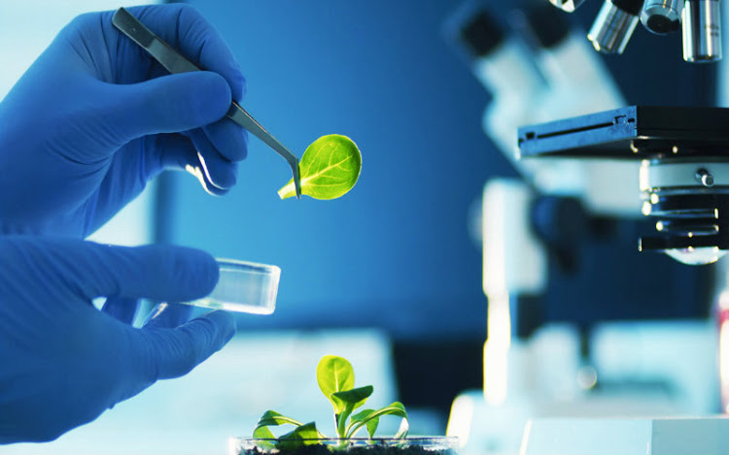
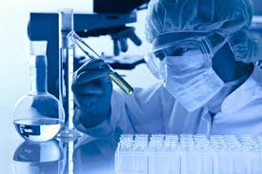
Investigación científica
Sistemática, controlada empírica y critica
Planteamiento de problemas
Formulación de hipótesis
Formulación de leyes, teorías o modelos
http://biosimilartoday.com/wp-content/uploads/2017/11/investigaci%C3%B3n-microscopio.jpg
https://3.bp.blogspot.com/-qukH9o0id3k/WMldeP6urlI/AAAAAAAAA3I/_nyAjCG2in8yEQFRlnAG7eiDP0HzNO6KwCLcB/s750/Investigaci%25C3%25B3n_cientifica.jpg

Slide 41
Investigación descriptiva
Características o rasgos de la situación
Investigación explicativa o casual
Se plantea objetivos 'para estudiar él porque
Estudio de casos
Se investiga un universo o población
http://editgardea.blogdiario.com/media/cache/resolve/media/files/00/987/679/2015/11/investigacion.png
https://tiposdeinvestigacion.org/wp-content/uploads/2018/08/%E2%96%B7Investigaci%C3%B3n-explicativa-qu%C3%A9-es-caracter%C3%ADsticas-y-ejemplos%E3%80%902018%E3%80%91.jpg
https://explorable.com/images/case-study-research-design.jpg

Slide 42

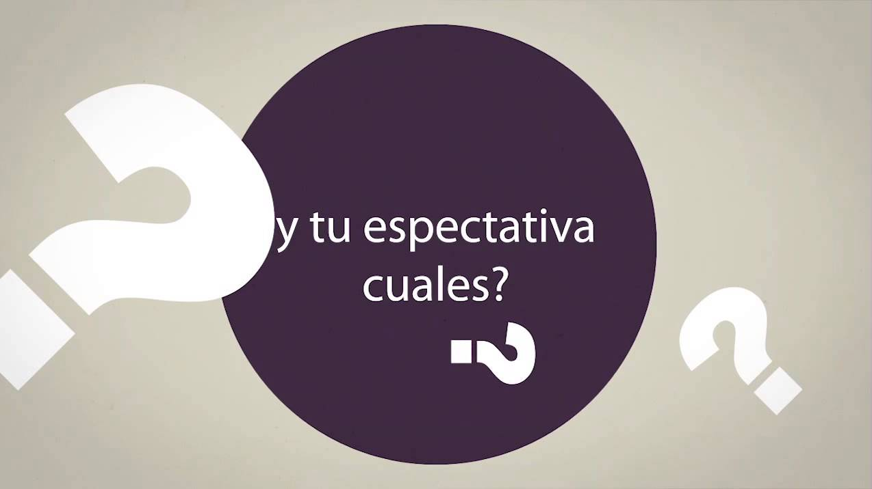
Funciones del director y revisor de tesis
Funciones del director de tesis
Evaluación temprana y realista del estudiante
Clarificaciones de expectativas y imites
Desafío académico y valoración
Foco pedagógico
http://www.liderazgoorquestador.com/wp-content/uploads/2015/04/Liderazgo_Director_Tesis.jpg
https://i.ytimg.com/vi/C2NadxA9xqE/maxresdefault.jpg

Slide 43


Funciones del director de tesis
Gestión del conocimiento
Frecuencia y calidad de las reuniones
Revisión del trabajo escrito
Feedback inmediato y constructivo
https://www.uc3m.es/ss/Satellite?blobcol=urldata&blobkey=id&blobtable=MungoBlobs&blobwhere=1371549232812&ssbinary=true
https://biblioteca.usbmed.edu.co/Portals/0/EasyDNNnews/50/revision-tdg.jpg

Slide 44


Funciones del director de tesis
Advertencias de las señales de peligro.
Promoción del acceso a la cultura de la investigación.
Tutorías
Observaciones finales.
https://img.freepik.com/foto-gratis/icono-amarillo-senal-peligro-triangulo-aislado_53876-71267.jpg?size=626&ext=jpg
https://1.bp.blogspot.com/-TZKHO0NajBc/WZ6cdOYF9FI/AAAAAAAAEfM/yJpO3ZIKHckFsODRB27gzVOr20-xts1mQCLcBGAs/s1600/tutor.png

Slide 45


Funciones del revisor de tesis
Funciones del revisor de tesis
Revisa el borrador del trabajo
Entrevistarse con el aspirante
Asesorar para retroalimentación
Cuestionar al aspirante
https://static.miweb.padigital.es/var/m_6/6b/6b4/37452/531678-Asesoria-BS-y-Asesores-banner-1.jpg
https://orientacion-laboral.infojobs.net/wp-content/uploads/2017/12/12_Preguntas_Entrevista_640x400.png

Slide 46

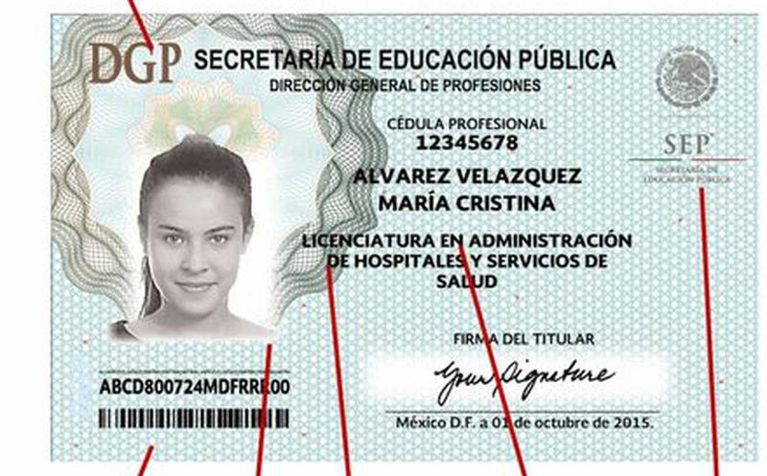
Funciones del revisor de tesis
Proporcionar ayuda objetiva e imparcial
Librar el trabajo escrito
Entregar la cedula de evaluación y firma de control
Formar parte del sínodo
https://previews.123rf.com/images/undrey/undrey1801/undrey180100351/93050051-mujer-joven-que-ayuda-al-estudiante-que-explica-la-informaci%C3%B3n-que-se%C3%B1ala-en-la-pantalla-de-la-computadora.jpg
https://images.sipse.com/x7Py1L08RlyXN5yksH3YAExU7uA=/800x497/smart/imgs/102015/12101539be819b1.jpg

Slide 47
Bibliografía
Seminario de Ingeniería Eléctrica-Electrónica FI-UNAM
Disponible en: http://profesores.fi-b.unam.mx/jlfl/Seminario_IEE/Seminario_IEE_Tema_1.pdf
http://profesores.fi-b.unam.mx/jlfl/Seminario_IEE/Seminario_IEE_Tema_2.pdf
http://static.udep.pe/assets/old/cont/2749/cont/files/Normas_Presentacion_titulacion.pdf
Área Académica: Investigación Tema: Tipos más usuales de Investigación. Profesor(a): Psi. Martha Patricia Sierra Guzmán Periodo: Enero-Junio 2012

